Slide 1
1. ÚVOD, ROSTLINNÉ TĚLO
CO JE TO MORFOLOGIE ROSTLIN?
• disciplína o stavbě rostlinného těla
• stojí vedle cytologie a histologie (anatomie) jako organologie
• zaměření na popis vnější a vnitřní stavby orgánů s ohledem na ontogenezi i fylogenezi
• historie: pražská morfologická škola (L. Čelakovský, J. Velenovský) – studium fylogenetického původu orgánů; R. Dostál (Brno) – experimentální morfologie
• vybudování morfologické terminologie
• „popisná věda“, v současnosti se příliš nevyvíjí, ale je důležitá z hlediska základů pro další obory (systém a fylogeneze, fyziologie i biochemie)
• uplatňování morfologického přístupu v taxonomii (dnes v menší míře, ale stále má svůj význam)
Literatura:
Internet:
Černohorský Z. (1964): Základy rostlinné morfologie (učebnice)
Slavíková Z. (1984): Morfologie rostlin (skriptum)
Kaplan Z. [ed.] (2019): Klíč ke květeně České republiky (morf. část)
http://botanika.prf.jcu.cz/morfologie/morfologiezacatek.html (asi nejlepší české stránky, kompaktní text, odkazy na obrázky)

Slide 2
STAVBA ROSTLINNÉHO TĚLA
Diferenciace pletiv i orgánů
– je podmíněna ve fylogenezi přechodem z vody na souš
– je patrná nejen na dospělých rostlinách, ale již v zárodcích v semenech nebo na klíčních rostlinách
Rostliny bezcévné – orgány ± nerozlišeny, tělo tvořeno ± stejnými nebo málo rozlišenými buňkami, minimální je i diferenciace pletiv => tělo je stélka (thallus)
Mechorosty – gametofytní fáze, nejvíce rozlišená stélka: rhizoidy, kauloid, fyloidy
pletivo parenchymatické, vodivá pletiva nejsou vytvořena nebo jsou velmi primitivní (u nejvyspělejších mechorostů)
Stélka se objevuje v ontogenezi i u některých cévnatých rostlin – příkladem je prothalium (prokel) kapraďorostů
U cévnatých rostlin je tělem sporofyt, zatímco gametofyt je silně potlačen – zmíněné prothalium kapraďorostů ještě existuje samostatně (byť dočasně), u vývojově odvozenějších skupin je již gametofyt zcela pohlcen sporofytem
Tělo představuje kormus – různě seskupené a specializované soubory pletiv
Nejdokonalejší typ diferencovaného těla nalezneme u krytosemenných rostlin: kořen + prýt (stonek, list, květ)

Slide 3
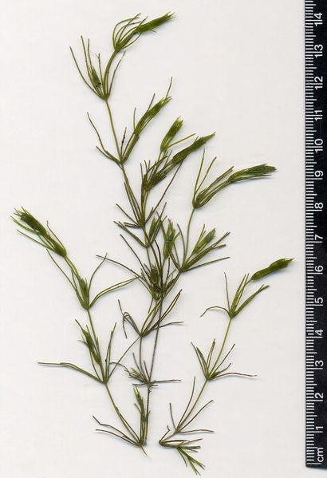
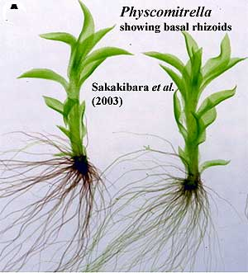
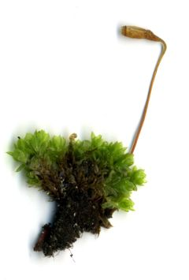
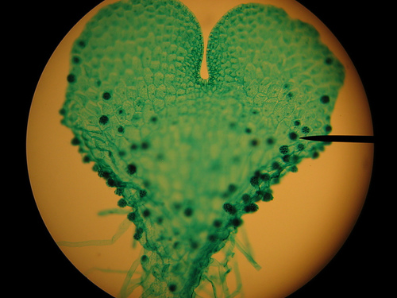
Vlevo nahoře:
stélka parožnatky (Chara fragilis) – kauloid + fyloidy
Vpravo: stélky mechorostů
– gametofyt (rhizoidy, lodyžka a lístky) a sporofyt (štět s tobolkou)
http://en.wikipedia.org/wiki/Image:CharaFragilis.jpg
http://www.palaeos.com/Plants/Bryophyta/Bryophyta.html
http://flickr.com/photos/9725464@N03/1535389070
http://mech.navajo.cz/
Vlevo dole: prothalium = prokel, gametofyt kapradin

Slide 4
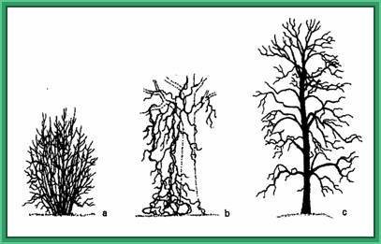
http://druidova.mysteria.cz/STROMY/STROMY_KROVINY_LESY.htm
Různé typy růstových forem
• dřeviny
– stromy (c): vytrvalé rostliny s dřevnatými kořeny i stonkem, větvícím se alespoň 50 cm nad zemí => členění na kmen + větve
u některých dřevin prochází kmen celou korunou až do vrcholu (typicky jehličnany) u jiných se v koruně dělí na jednotlivé silné větve (většina listnatých stromů)
– keře (a): od stromů se liší větvením hned nad zemí, netvoří kmen
jemnější klasifikace odlišuje keříky – nízké poléhavé keře (vřesovec, vřes, šicha)
– polokeře: spodní část stonku dřevnatá a vytrvalá, horní část bylinná a jednoletá (každou sezónu vyroste a odumře – příklady: levandule, šalvěj, routa, pivoňka)
– specifickou formou jsou dřevité liány (b): mají dřevnatý stonek, ale nerostou do výše bez opory, pnou se po stěnách či jiných rostlinách (břečťan, plamének plotní)

Slide 5
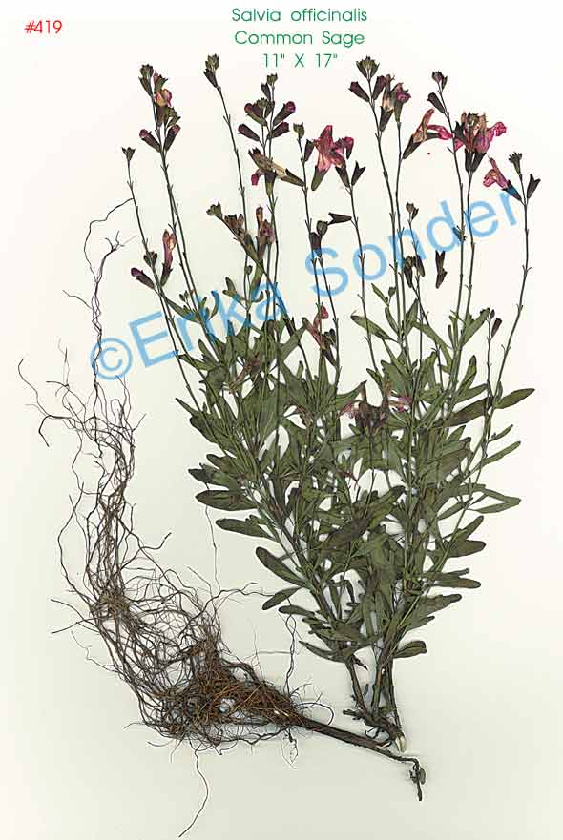
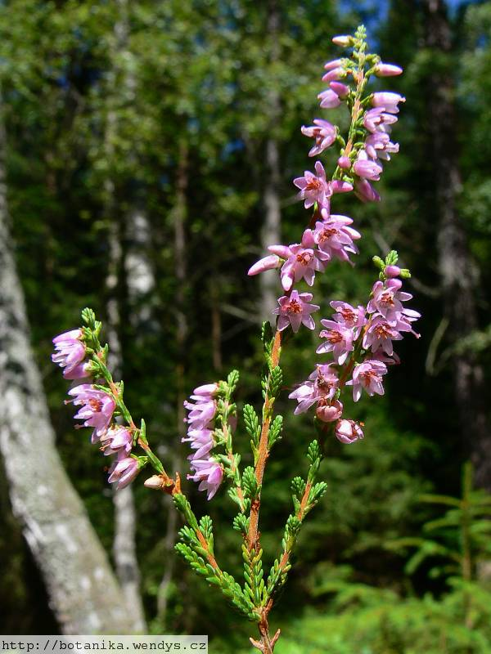
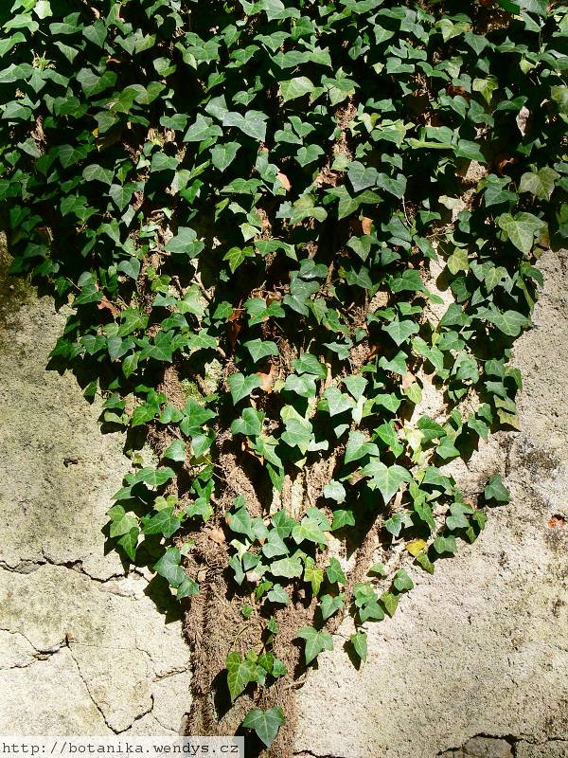
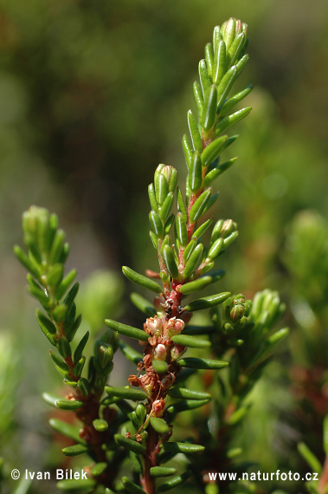
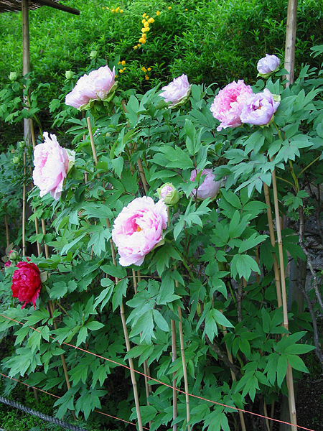
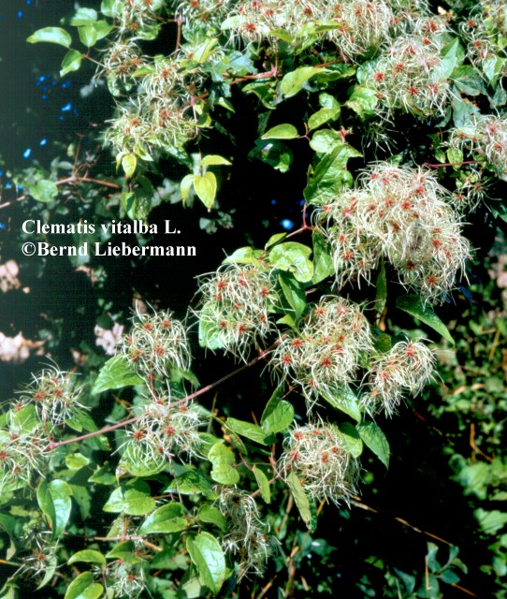
Calluna vulgaris – vřes obecný
Hedera helix – břečťan popínavý
šalvěj
lékařská
/kytky/foto.php?268
http://www.portableherbarium.com
/Images/catalog/Salvia-officinalis-pink.jpg
/kytky/foto.php?489:4
Empetrum nigrum – šicha černá
Paeonia suffruticosa – pivoňka křovitá
Vlevo:
keříky
(vřes, šicha)
Uprostřed: polokeře
(šalvěj, pivoňka)
Vpravo: dřevité liány (břečťan, plamének)
plamének plotní
http://www.naturephoto-cz.com
/black-crowberry:empetrum-nigrum-photo-4862.html
http://
cs.wikipedia.org/wiki/Soubor:Paeonia_suffruticosa12.jpg
http://pharm1.pharmazie.uni-greifswald.de
/systematik/7_bilder/liebermn/lb-00087.jpg

Slide 6
• byliny
– monokarpické: kvetou a plodí jednou za život, po vytvoření plodů odumírají
jednoletky (letničky, annuely) – 1-letý životní cyklus
jarní efemery (osívka) rostou jen pár týdnů, zbytek života v semenech
ozimé rostliny (pšenice, žito, řepka) vyklíčí na podzim, přezimují ve vegetativním stavu, na jaře pokračují v růstu, vykvetou a odplodí
dvouletky (bieny) – 2-letý cyklus: první rok vytvoří kořen a růžici listů, druhý rok vyroste lodyha, květy a plody (mrkev, řepa, divizna)
víceleté monokarpické (plurieny) – víceleté byliny, žijí ve vegetativních orgánech a až poslední rok vytvoří květy a plody (záraza, agáve, bambus)
– polykarpické: kvetou a plodí více let,
trvalky (pereny) – přezimují ve vegetativních orgánech (oddenky, hlízy, cibule), každý rok vytvoří nový prýt (jitrocel, jahodník, sedmikráska)
Ovlivnění vnějšími podmínkami (jeden a tentýž druh může tvořit různé formy)
– stromy x keře (jíva, tis)
– jednoletky x trvalky (skočec – v Africe a Mediter. dřevina, u nás jednoletá bylina)

Slide 7
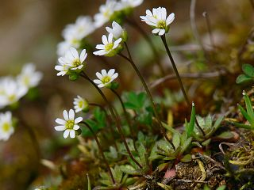
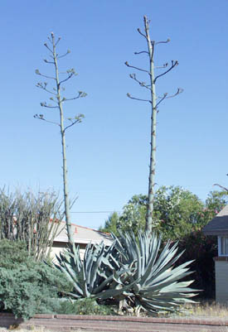
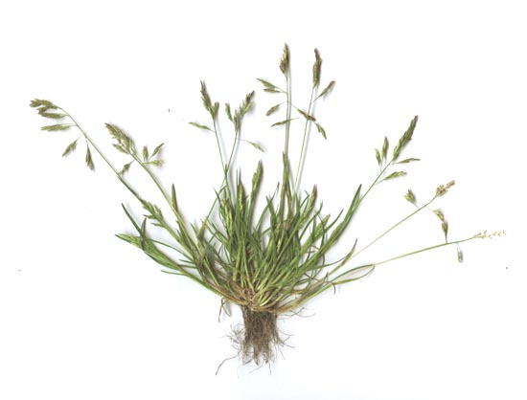
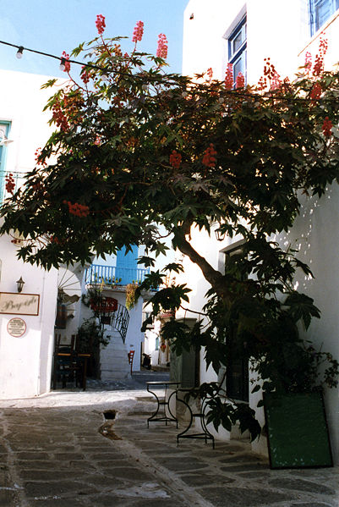
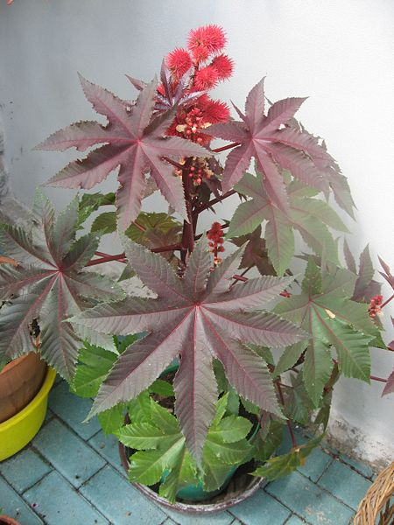
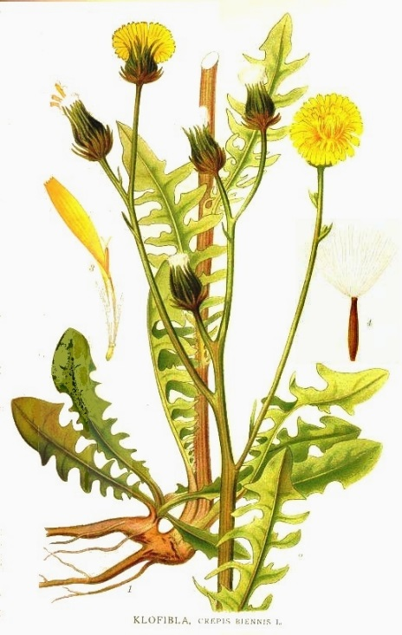
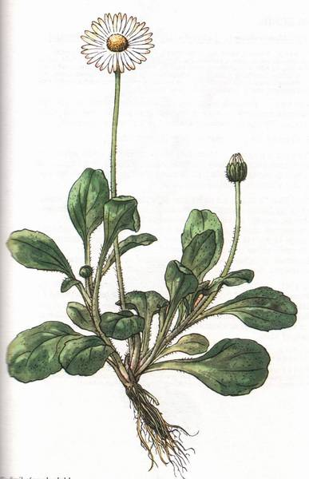
Agave americana
Osívka – příklad jarní efemery
Agáve – víceletá monokarpická bylina
Skočec v květináči a jako keř v Řecku
http://zij-i-vterinu-naplno.blog.cz/0710/plevely
Osívka jarní
Erophila verna
http://botanika.wendys.cz/kytky/K294.php
http://ag.arizona.edu
/pima/gardening/aridplants/Agave_americana.html
http://www.bylinky.kvalitne.cz/fotky/sedmikraska_chudobka.jpg
http://caliban.mpiz-koeln.mpg.de/~stueber/lindman/44.jpg
Skočec obecný Ricinus communis
http://
commons.wikimedia.org/wiki/Image:Ricinus_communis4.jpg
http://commons.wikimedia.org
/wiki/Image:Ricinus_communis.JPG
O čem svědčí jména Poa annua, Crepis biennis, Bellis perennis ?

Slide 8
Životní formy (nejsou totožné s růstovými formami) – klasifikace podle umístění obnovovacích pupenů, resp. způsobu překonávání období klidu
/orig. C. Ch. Raunkiaer 1934: The Life Forms of Plants and Statistical Plant/
• terofyty – celý životní cyklus v průběhu 1 sezóny, přezimují jen v semenech
• geofyty – vytrvalé, přezimují pod povrchem půdy v oddencích, hlízách, cibulích
• hydrofyty – přezimují pod hladinou vody (rostliny splývavé nebo kořenující)
geofyty a hydrofyty bývají spojovány pod pojem kryptofyty
• hemikryptofyty – obnovovací pupeny a meristémy těsně nad povrchem půdy, kryté šupinami, starými listy, též bývají chráněny sněhovou pokrývkou
typicky trsnaté rostliny a rostliny tvořící listové růžice, ale i játrovky a lišejníky
• chamaefyty – obnov. pupeny nad zemí (do výše 30 cm), kryté šupinami pupenů
byliny, polokeře a plazivé keříky, též mechy a keříčkovité lišejníky
• fanerofyty – obnovovací pupeny výše než 30 cm
zejména keře a stromy (s větv. korunou nebo chocholem jako palmy), ale i velké sukulenty (kaktusy), „stromovité“ byliny (banánovník), kořenující liány (břečťan)
• epifyty – rostou na jiné rostlině, nejsou zakořeněny v zemi (jmelí, převislé liány)
Klasifikace živ. a růst. forem dobře použitelná u nás, problematicky v tropech

